Slide 1
Star-Voting
Frederik Rieß & Felix WillrichH

Slide 2
Kandidaten
Wähler
Wahlmethode
Gewinner

Slide 3
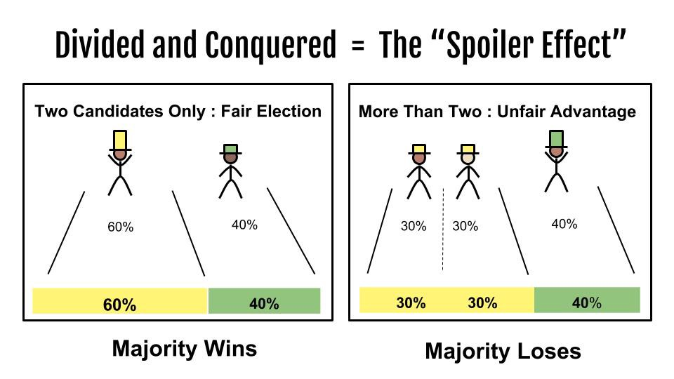

Slide 4
Historie/Entwicklung
Entwickelt im Jahr 2014 von Rob Richie, Clay Shentrup & Mark Frohnmayer
Erstes Konzept hatte den Namen „score plus top two“ oder „score runoff voting (SRV)“
Name entstand durch zwei Wahlmethoden: Bewertungswahl und Instant-Runoff-Voting
Erste Erfolge im Jahr 2018, kleinere Wahlen in Oregon(USA)
https://www.equal.vote/

Slide 5
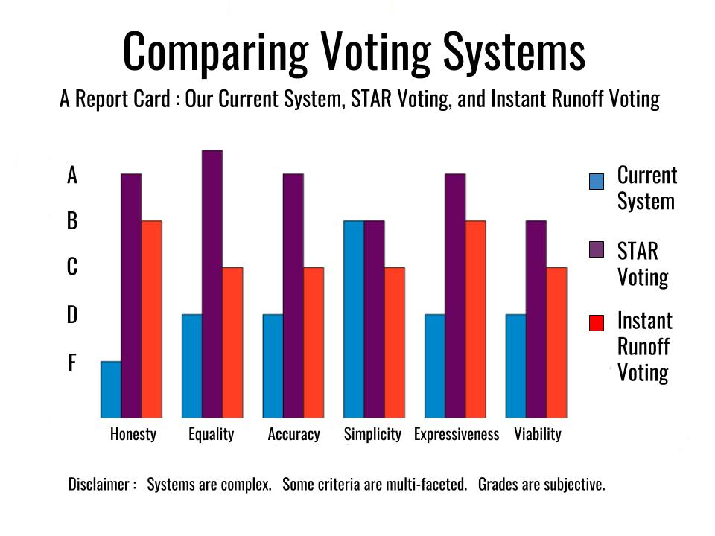

Slide 6
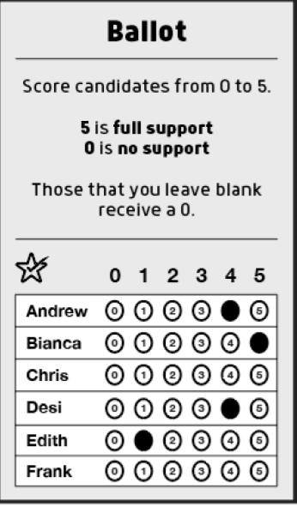
Star-Voting Ablauf – Bewertungsbogen

Slide 7
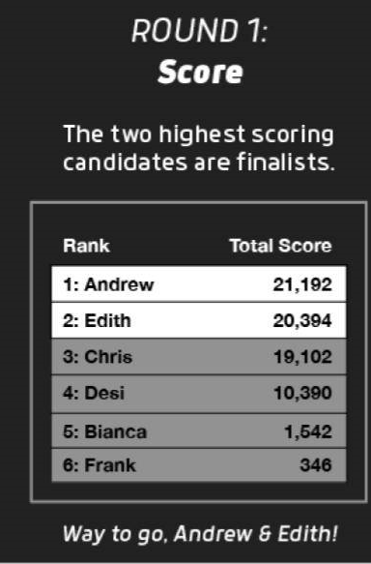
Star-Voting Ablauf – Bewertungswahl

Slide 8
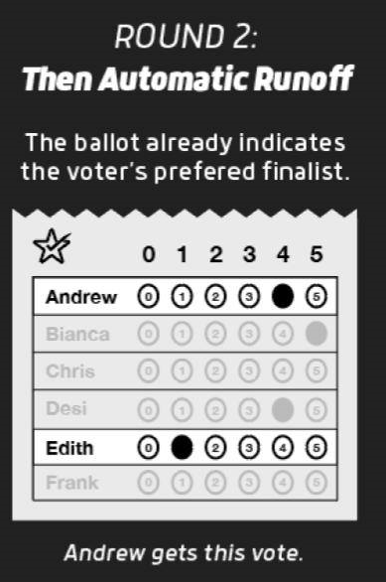
Star-Voting Ablauf – Runoff

Slide 9
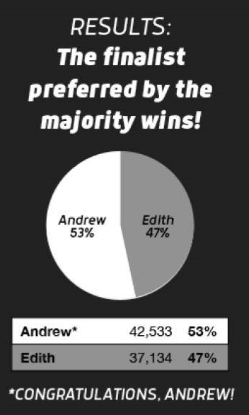
Star-Voting Ablauf – Ergebnis

Slide 10
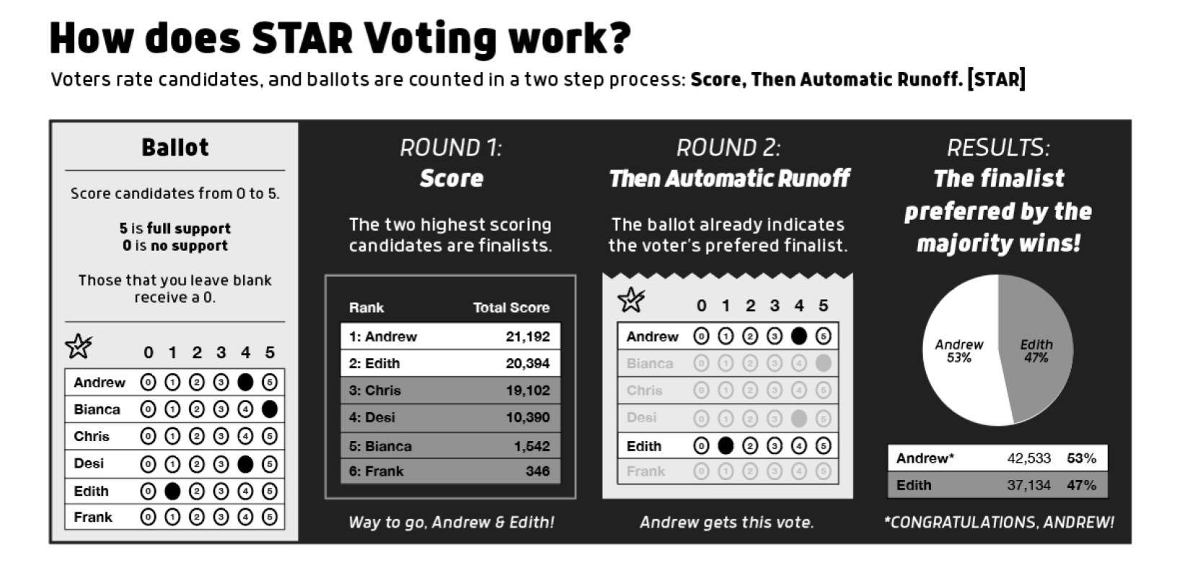
Übersicht

Slide 11
Gedanken/Probleme/Ideen Implementierung
Einlesen von Daten
Mehr als zwei Kandidaten nach der Bewertungswahl
Was passiert bei nur zwei eingelesenen Kandidaten?
Geeignete Objektstruktur finden
Logischerweise genügend technische Probleme…

Slide 12
Weiter geht’s im Code…

Slide 13
Quellen
https://www.equal.vote/
https://www.starvoting.us

